Slide 1
迷宮遊戲設計
林照陽 lcy570225@gmail.com

Slide 2
迷宮遊戲設計步驟
1.監聽鍵盤事件
2.設計迷宮地圖
3.迷宮內的移動設計
4.判斷任務是否完成

Slide 3
after(時間，呼叫函式)
def count_up():
root.after(1000, count_up)
1000=1秒
每一秒count_up()函式會被執行一次

Slide 4
事件繫結(bind)
控制元件.bind(event, handler)
其中event是tkinter已經定義好的的事件
handler是處理器，可以是一個處理函式
如果相關事件發生, handler 函式會被觸發, 事件物件 event 會傳遞給 handler 函式
基本上所有控制元件都能bind

Slide 5
按鍵(keypress)時取得鍵盤代碼(keycode)
root.bind("<KeyPress>", key_down)
def key_down(e):
global key
key = e.keycode

Slide 6
按鍵(keypress)時取得鍵盤符號(keysym)
root.bind("<KeyPress>", key_down)
def key_down(e):
global key
key = e.keysym

Slide 7
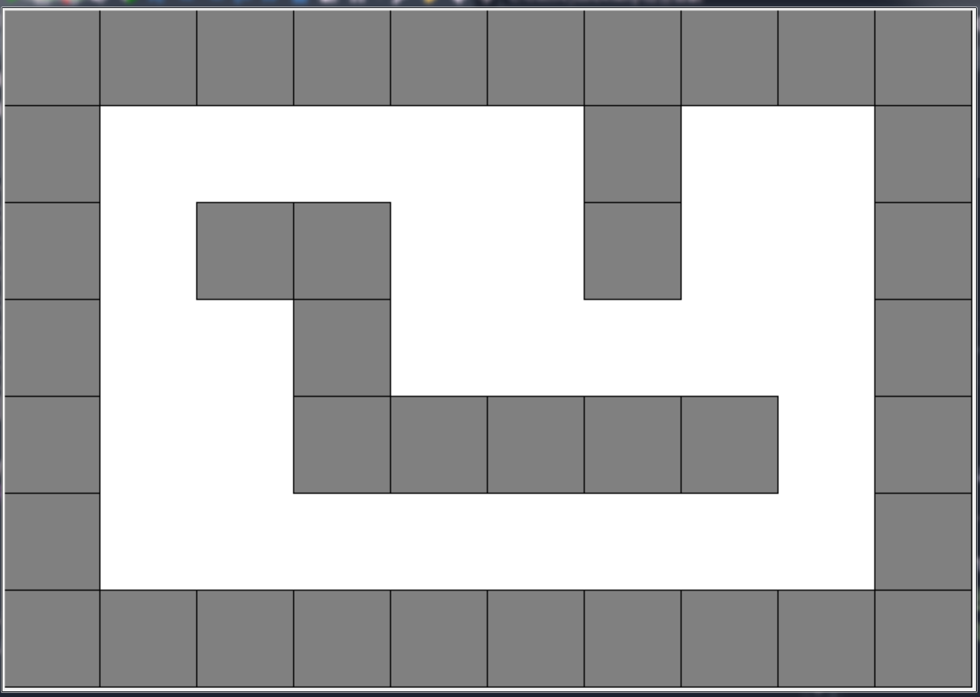
迷宮地圖的設計

Slide 8
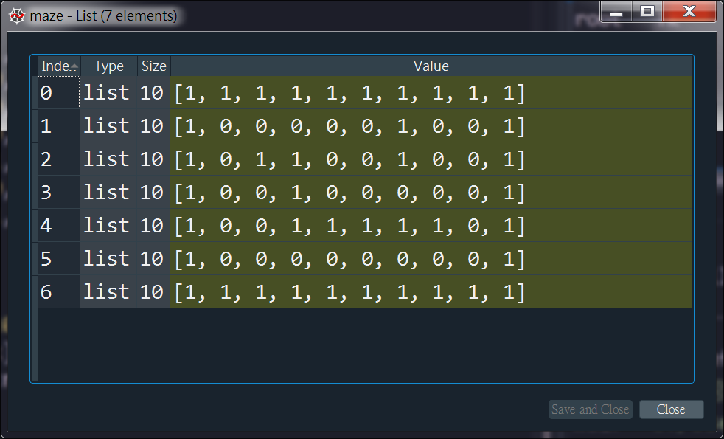
迷宮地圖的設計
建立7(列)X10(欄)的二維串列

Slide 9
迷宮地圖的設計
for y in range(7):
for x in range(10):
if maze[y][x] == 1:
canvas.create_rectangle(x*80, y*80, x*80+80, y*80+80, fill="gray")
利用雙迴圈來繪製地圖
y:列，x:欄
二維串列的值為[1]時，則繪製80(寬)X80(高)的矩形

Slide 10
canvas.coords
canvas.coords(物件, X軸, Y軸)
將畫布上的物件移動到指定的位置

Slide 11
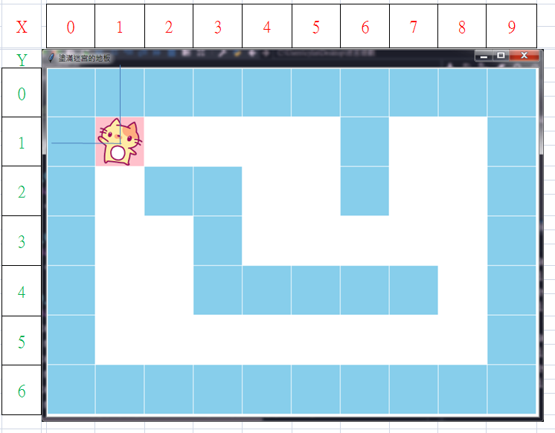
主角的移動計算
主角的位置計算==X*80+40，Y*80+40
40=80/2
主角位置==(X，Y) ==(1*80+40，1*80+40) ==(120，120)
因為取的是圖片的中心點

Slide 12
為遊戲角色走過的路徑上色
if maze[my][mx] == 0:
maze[my][mx] = 2
canvas.create_rectangle(mx*80, my*80, mx*80+79, my*80+79, fill="pink", width=0)

